Slide 1
54-4
These materials are by the Kongki Ka Project and are made available to you under the terms of the Creative Commons Attribution ShareAlike license 4.0.
You have permission to share and redistribute these materials in any format and to make reasonable revisions and adaptations of this translation, provided that:
You include the above licence and source information.
If you redistribute these materials or create derivatives, you must distribute your contributions under the same license as the original.
The Holy Bible, Berean Standard Bible, BSB is produced in cooperation with Bible Hub, Discovery Bible, OpenBible.com, and the Berean Bible Translation Committee. This text of God's Word has been dedicated to the public domain.
Tibetan text is from the The Holy Bible in Modern Literary Tibetan, New Tibetan Bible translation.
This translation is made available under the terms of the Creative Commons Attribution-NonCommercial-NoDerivatives 4.0 International license.
Notes:
Ch
54 Paul’s 3rd journey
1. Apollos – Acts 18:24-28 (Left Top)
2. 2 years in Ephesus – Acts 19:1-10 (Center Top)
3. 7 sons of Sceva – Acts 19:11-20 (Right Top)
4. Artemis of the Ephesians – Acts 19:21 – 20:1 (Right Center)
5. Eutychus – Acts 20:6-12 (Right Bottom)
6. Paul visits the Ephesian Elders – Acts 20:16-38 (Center Bottom)
7. Agabus’ prophecy – Acts 21:8-15 (Left Bottom)

Slide 2
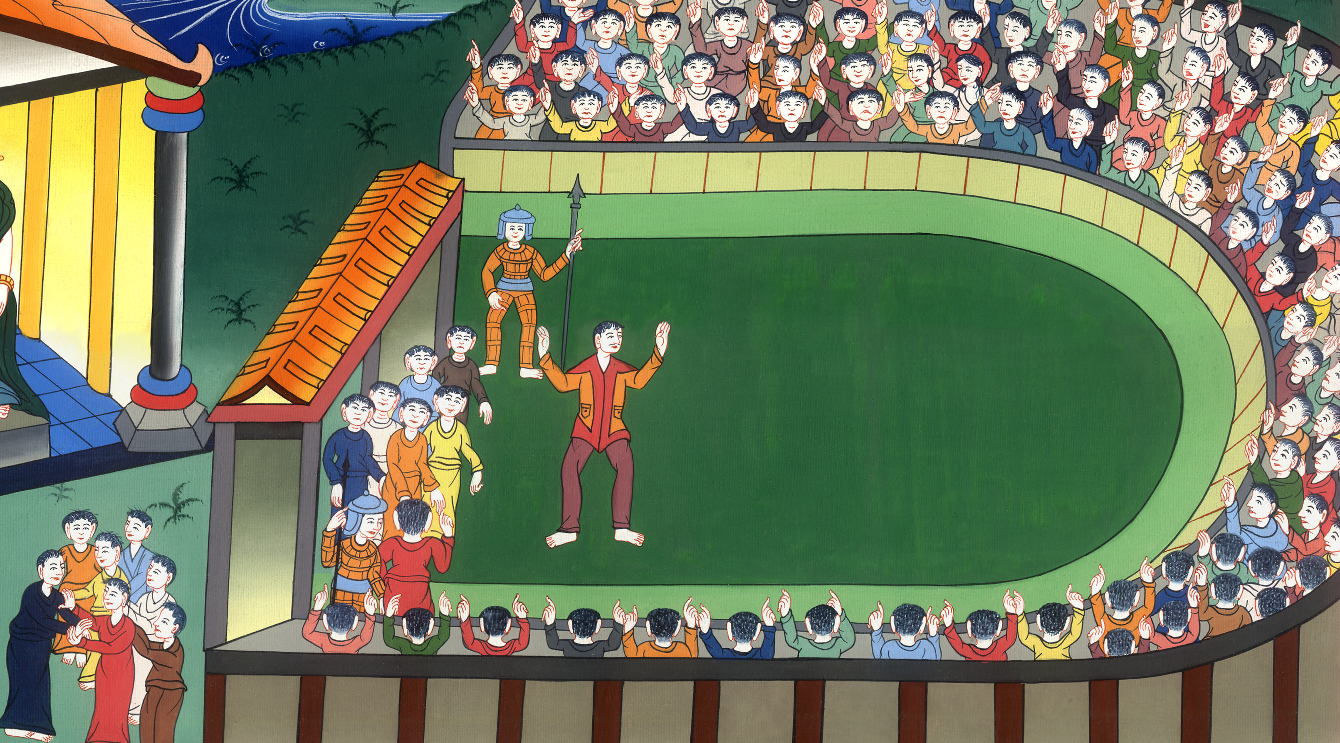
མཛད་འཕྲིན 19
ཨེ་ཕེ་སུ་གྲོང་ཁྱེར་དུ་ཟིང་ཆ་ལངས་པ།
མཛད་འཕྲིན

Slide 3
མཛད་འཕྲིན 19
ཨེ་ཕེ་སུ་གྲོང་ཁྱེར་དུ་ཟིང་ཆ་ལངས་པ།
Artemis of the Ephesians – Acts 19:21 – 20:1

Slide 4
མཛད་འཕྲིན 19
ཨེ་ཕེ་སུ་གྲོང་ཁྱེར་དུ་ཟིང་ཆ་ལངས་པ།
This work is licensed under a Creative Commons Attribution-ShareAlike 4.0 International License

Slide 5
21After these things had happened, Paul resolved in the Spirit to go to Jerusalem after he had passed through Macedonia and Achaia. “After I have been there,” he said, “I must see Rome as well.”
21དོན་དེ་རྣམས་མཇུག་རྫོགས༌རྗེས། ཕོལ་ལོལ་གྱིས་རང་ཉིད་མ་ཀེ་དོན་ཡཱ་དང་ཨ་ཀ་ཡཱ་ཡུལ་བརྒྱུད་ནས་ཡེ་རུ་སཱ་ལེམ་དུ་འགྲོ་བར་སེམས་ཐག་བཅད་དེ། ང་རང་དེ་རུ་སླེབས་རྗེས་ངེས་པར་རོ་མཱ་ལ་བལྟ་རུ་འགྲོའོ་ཞེས་གསུངས་སོ།།

Slide 6
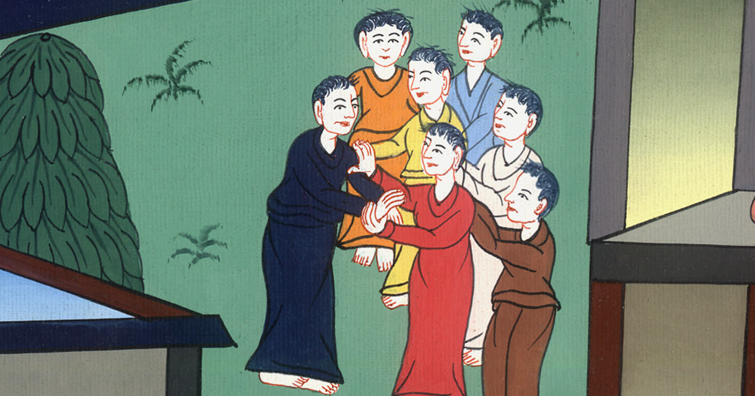
མཛད་འཕྲིན 19:21

Slide 7
22He sent two of his helpers, Timothy and Erastus, to Macedonia, while he stayed for a time in the province of Asia.
22དེ་ནས་ཁོང་ལ་རོགས་བྱེད་མཁན་རྣམས་ལས་ཐི་མོ་ཐེ་དང་ཨེ་རས་ཏི་གཉིས་མ་ཀེ་དོན་ཡཱ་ཡུལ་དུ་མངགས༌ཤིང༌། རང་ཉིད་རེ་ཞིག་ཨེ་ཞི་ཡཱ་ཡུལ་དུ་བཞུགས༌སོ།།

Slide 8
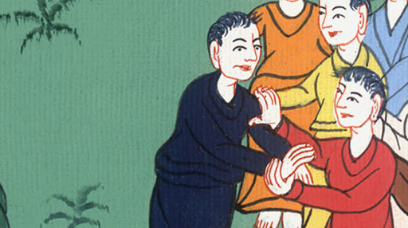
མཛད་འཕྲིན 19:22

Slide 9
23About that time there arose a great disturbance about the Way.
23དུས༌དེར། མཱ་ཤི་ཀའི་ཆོས་ཀྱི་ལམ་དེའི་རྐྱེན་གྱིས་ཟིང་ཆ་ཆེན་པོ་བྱུང༌བ་རེད།

Slide 10
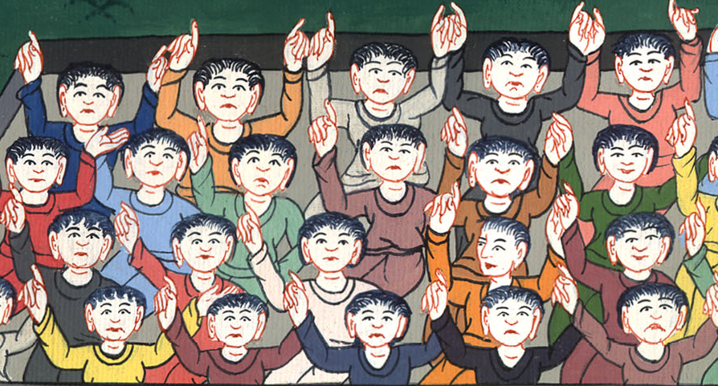
མཛད་འཕྲིན 19:23

Slide 11
24It began with a silversmith named Demetrius who made silver shrines of Artemis, bringing much business to the craftsmen.
24མིང་ལ་ཏི་མེ་ཏྲེ་ཟེར་བའི་དངུལ་མགར་ཞིག་ཡོད་པ་དེ་ནི་རྒྱུན་དུ་ལྷ་མོ་ཨར་ཏེ་མེ་ཞེས་པའི་མཆོད་ཁང་གི་འདྲ་གཟུགས་དངུལ་གྱིས་བཟོ་མཁན་ཞིག་ཡིན༌པས། དངུལ་མགར་རྣམས་ལ་ཁེ་བཟང་ཆེན་པོ་ཐོབ༌པར་བྱས།

Slide 12
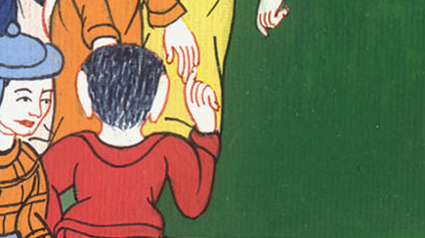
མཛད་འཕྲིན 19:24

Slide 13
25Demetrius assembled the craftsmen, along with the workmen in related trades. “Men,” he said, “you know that this business is our source of prosperity.
25ཁོས་ལས་གྲོགས་དེ་དག་དང་དངུལ་མགར་གཞན་རྣམས་བསྡུས་ཏེ་ན༌རེ། གྲོགས་པོ༌རྣམ་པ། བདག་ཅག་ལས་ཀ་འདི་ཁོ་ནར་བརྟེན་ནས་འབྱོར་བ་རྒྱས་པ་ཁྱོད་རྣམས་ཀྱིས་ཤེས༌པ་ཡིན།

Slide 14
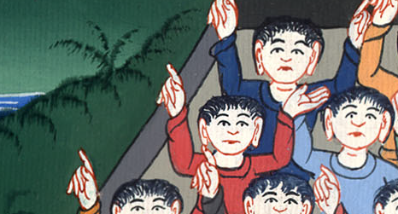
མཛད་འཕྲིན 19:25

Slide 15
26And you can see and hear that not only in Ephesus, but in nearly the whole province of Asia, Paul has persuaded a great number of people to turn away. He says that man-made gods are no gods at all.
26ཕོལ་ལོལ་གྱིས་ཨེ་ཕེ་སི་ལས༌གཞན། ད་དུང་ཨེ་ཞི་ཡཱ་ཡུལ་གྱི་སྐྱེ་བོ་ཕལ་མོ་ཆེ་ནས་མིའི་ལག་པས་བཟོས་པ་དེ་དག་ལྷ་ནི་མ་ཡིན་ཞེས་སྨྲས་ཤིང་མི་མང་པོར་བསླུ་བྲིད་བྱས་པ་ཁྱོད་ཅག་གིས་ཀྱང་མཐོང་ཐོས་སུ་མྱོང༌ངོ་།།

Slide 16
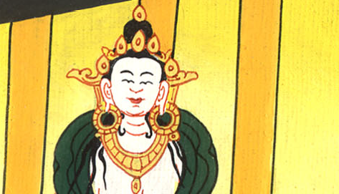
མཛད་འཕྲིན 19:26

Slide 17
27There is danger not only that our business will fall into disrepute, but also that the temple of the great goddess Artemis will be discredited and her majesty deposed—she who is worshiped by all the province of Asia and the whole world.”
27དེ་ལྟར་བྱས་ན་བདག་ཅག་གི་ལས་ཀ་འདིར་མི་གཞན་རྣམས་ཀྱིས་མཐོང་ཆུང་བྱེད་སྲིད་པར་མ༌ཟད། ལྷ་མོ་ཆེན་མོ་ཨར་ཏེ་མེའི་མཆོད་ཁང་ཡང་སྣང་མེད་དུ་འཇོག་སྲིད༌ཅིང༌། ཨེ་ཞི་ཡཱ་ཡུལ་དང་བཅས་པའི་འཇིག་རྟེན་གྱི་མི་ཐམས་ཅད་ཀྱིས་བསྙེན་བཀུར་བྱེད་པའི་ལྷ་མོ་ཆེན་མོའི་གཟི་བརྗིད་ཀྱང་ཉམས་པར་འགྱུར་ཞེས་སྨྲས་པ༌དང༌།

Slide 18
མཛད་འཕྲིན 19:27

Slide 19
28When the men heard this, they were enraged and began shouting, “Great is Artemis of the Ephesians!”
28མི་རྣམས་ཀྱིས་གཏམ་དེ་ཐོས་པ་དང་ཤིན་ཏུ་ཁྲོས་ཏེ་སྐད་ཆེན༌པོས། ཀྱེ། ཨེ་ཕེ་སི་ཞེས་པའི་ལྷ་མོ་ཨར་ཏེ་མེ་མཆོག་ཏུ་གྱུར་པ་ཡིན་ཞེས་འུར་བརྒྱབ་བོ།།

Slide 20
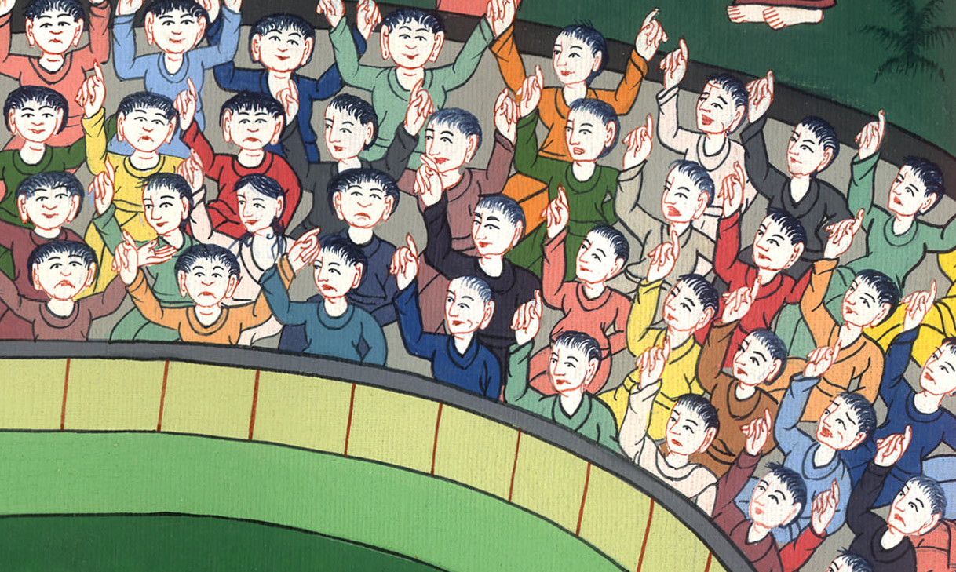
མཛད་འཕྲིན 19:28

Slide 21
29Soon the whole city was in disarray. They rushed together into the theatre, dragging with them Gaius and Aristarchus, Paul’s traveling companions from Macedonia.
29དེ་ལྟར་གྲོང་ཁྱེར་ཡོངས་ལ་ཟིང་ཆ་ལངས་པ༌དང༌། མི་དེ་རྣམས་ཀྱིས་ཕོལ་ལོལ་གྱི་ལམ་གྲོགས་ཏེ་མ་ཀེ་དོན་ཡཱ་ཡུལ་གྱི་ཀེ་ཡུ་དང་ཨ་རི་སྟར་ཀུ་གཉིས་བཟུང་ནས་ཟློས་གར་ཚོགས་རའི་ནང་མཉམ་དུ་བཙན་གྱིས་ཁྲིད།

Slide 22
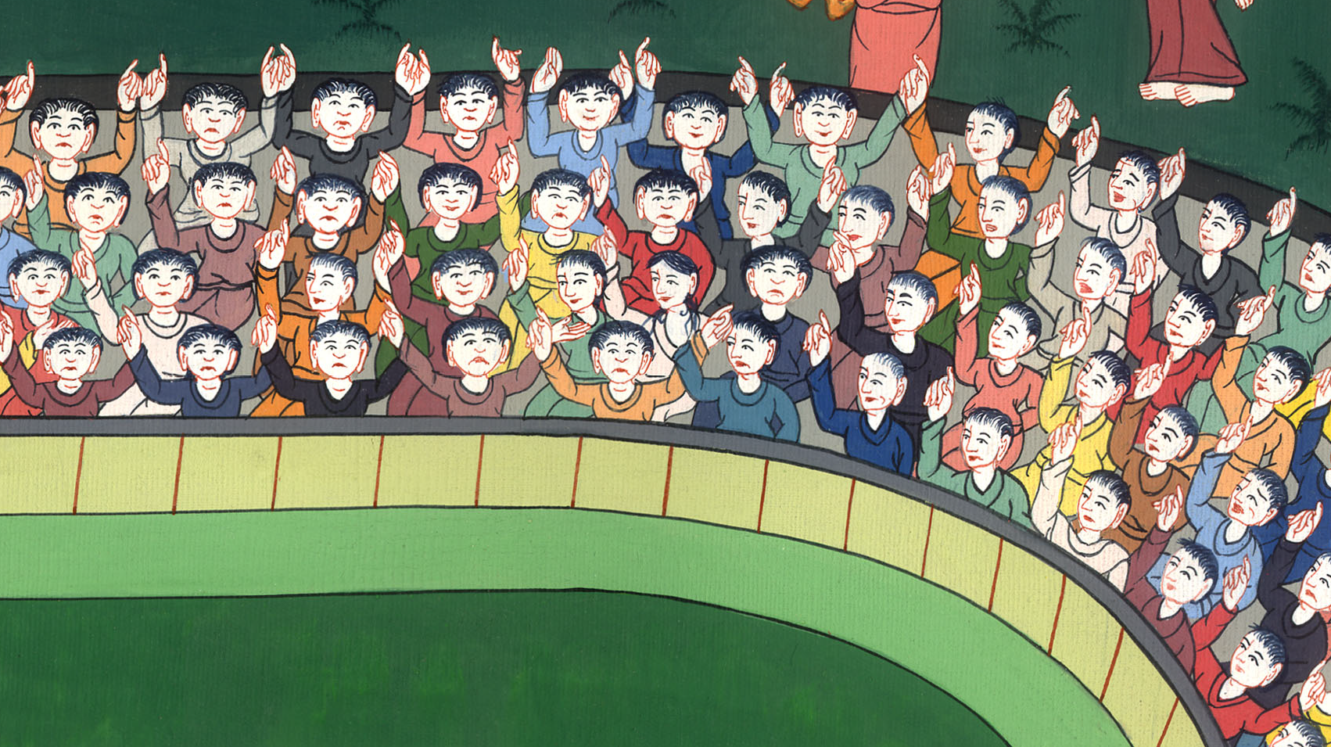
མཛད་འཕྲིན 19:29

Slide 23
32Meanwhile the assembly was in turmoil. Some were shouting one thing and some another, and most of them did not even know why they were there.
32དེ་ནས་ཚོགས་ར་དེར་འདུས་པའི་མི་དེ་རྣམས་ཟང་ཟིང་ལང་ལོང་དུ་གྱུར༌པས། མི་མང་ཤོས་ཀྱིས་ཅིའི་ཕྱིར་འདུས་པ་མ་ཤེས་པར་ཅི་བཤད་འདི་བཤད་མེད་པར་སྐད་ཅོར་བརྒྱབ་བོ།།

Slide 24
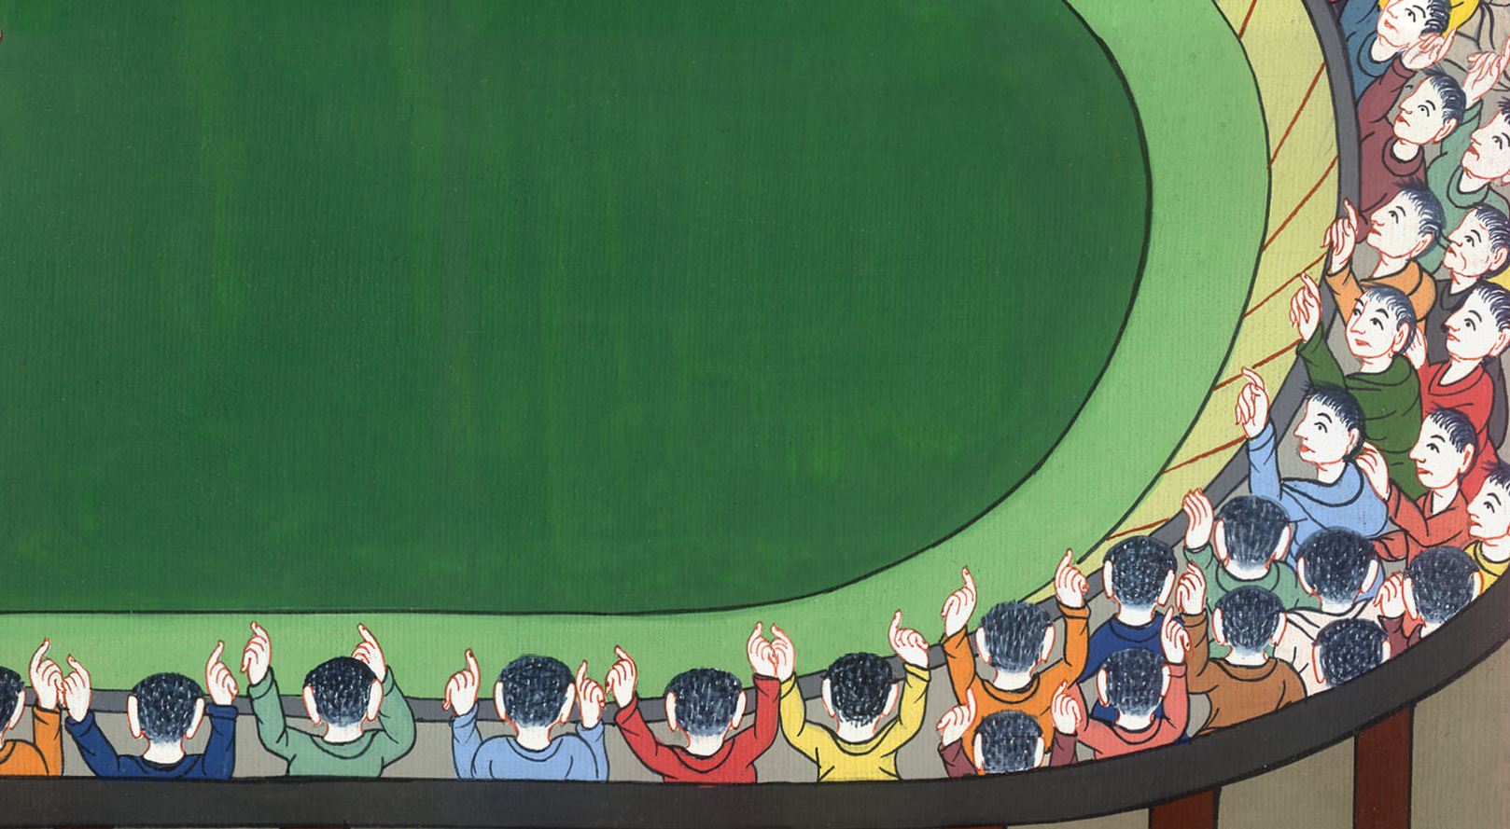
མཛད་འཕྲིན 19:32

Slide 25
33The Jews in the crowd pushed Alexander forward to explain himself,…
33ཡ་ཧུ་དཱ་པ་རྣམས་ཀྱིས་ཨ་ལིག་སན་དིར་ཞེས་པ་མདུན་དུ་གཏད༌ཅིང༌།

Slide 26
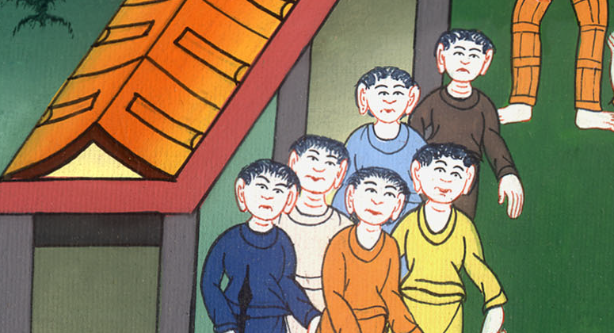
མཛད་འཕྲིན 19:33

Slide 27
34But when they realized that he was a Jew, they all shouted in unison for about two hours: “Great is Artemis of the Ephesians!”
34མི་དེ་རྣམས་ཀྱིས་ཁོ་རང་ཡ་ཧུ་དཱ་པ་ཡིན་པ་ཤེས་ནས་ཚང་མས་མགྲིན་གཅིག༌ཏུ། ཀྱེ། ཨེ་ཕེ་སི་ཡི་ལྷ་མོ་ཨར་ཏེ་མེ་མཆོག་ཏུ་གྱུར་པ་ཡིན་ཞེས་ཆུ་ཚོད་གཉིས་ཙམ་རིང་ལ་འུར་བརྒྱབ་བོ།།

Slide 28
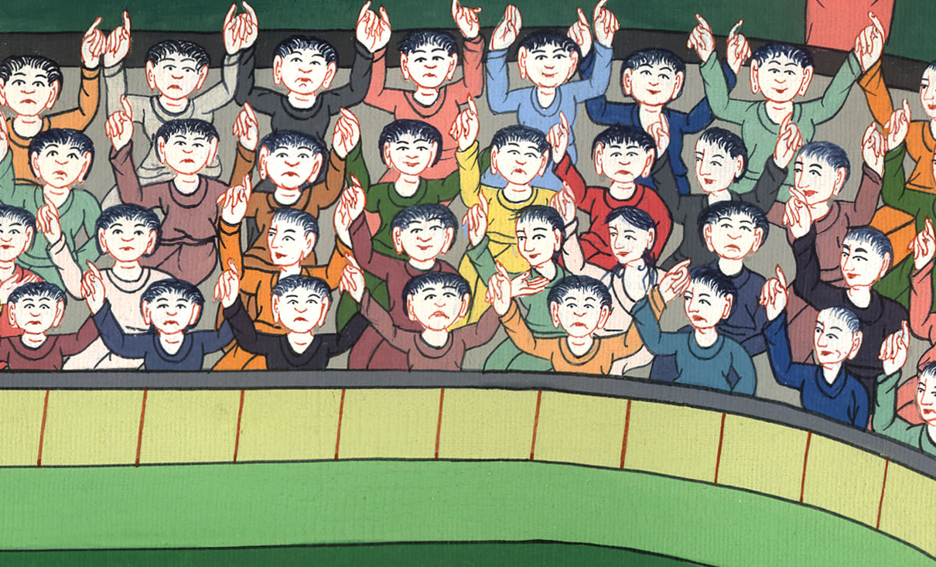
མཛད་འཕྲིན 19:34

Slide 29
35Finally the city clerk quieted the crowd and declared, “Men of Ephesus, doesn’t everyone know that the city of Ephesus is guardian of the temple of the great Artemis and of her image, which fell from heaven?
35དེ་ནས་གྲོང་ཁྱེར་དེའི་དྲུང་ཡིག་པས་མི་དེ་རྣམས་ཁ་རོག་ལ་སྡོད་དུ་བཅུག་སྟེ་འདི་ལྟར། ཀྱེ། ཨེ་ཕེ་སི་པ༌རྣམས། ཨེ་ཕེ་སི་ནི་ལྷ་མོ་ཆེན་མོ་ཨར་ཏེ་མེའི་མཆོད་ཁང་དང་ནམ་མཁའ་ནས་ལྷུང་བའི་ཨར་ཏེ་མེའི་ལྷ་སྐུ་སྲུང་མཁན་ཡིན་པ་སུས་མི་ཤེས༌སམ།

Slide 30
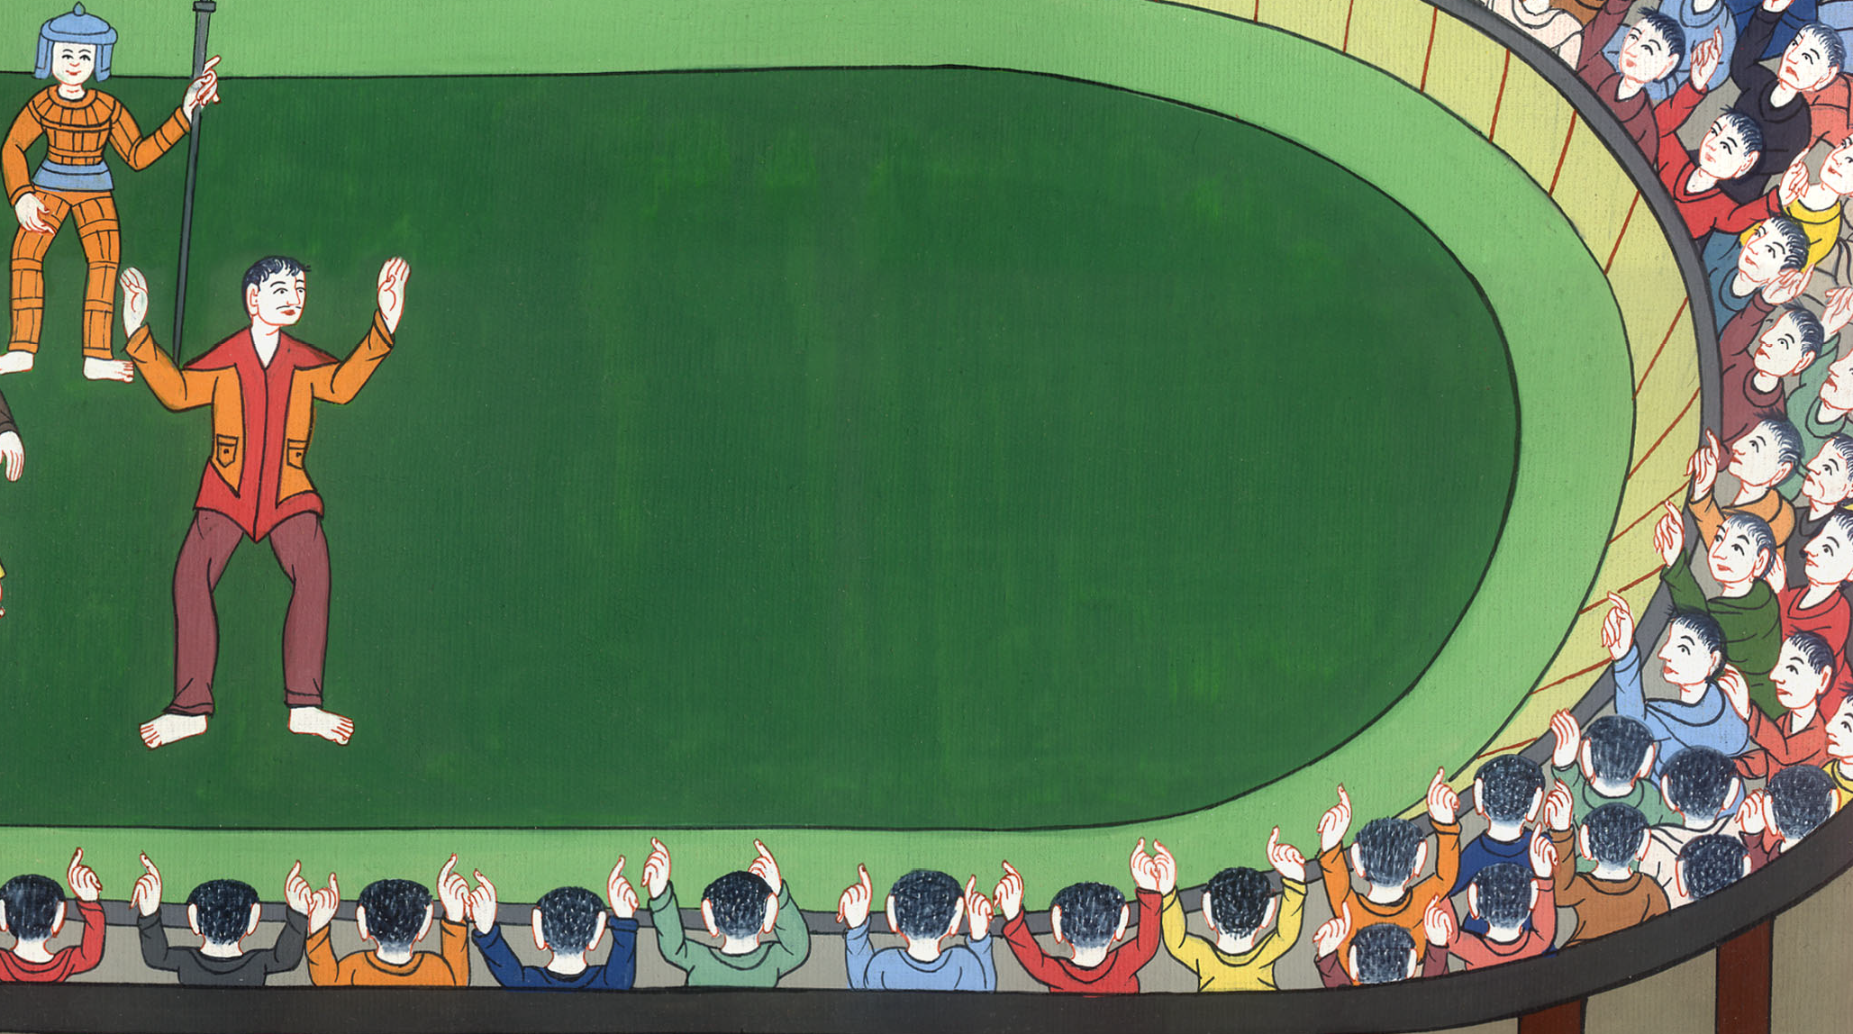
མཛད་འཕྲིན 19:35

Slide 31
36Since these things are undeniable, you ought to be calm and not do anything rash.
36དོན་དེ་སུས་ཀྱང་བཟློག་ཐབས་མེད་པས་ཁྱོད་རྣམས་ལྷོད་འཇགས་སུ་སྡོད་པ་ལས་ཧོལ་རྒྱུག་བྱ་མི་རུང༌།

Slide 32
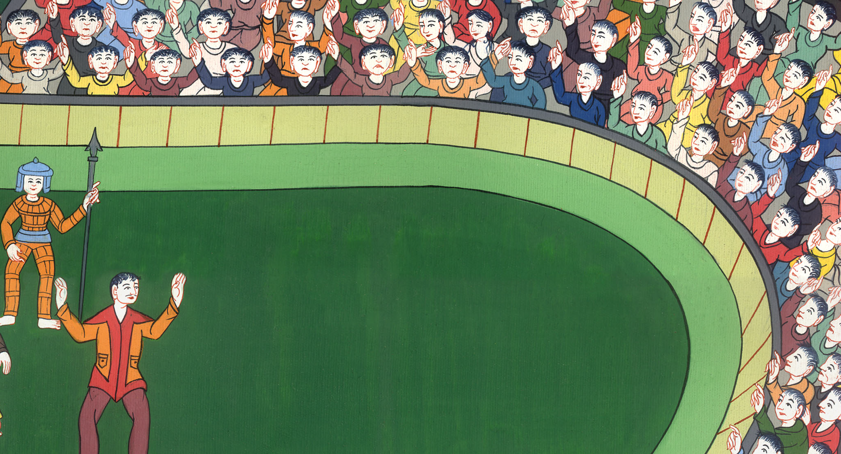
མཛད་འཕྲིན 19:36

Slide 33
37For you have brought these men here, though they have neither robbed our temple nor blasphemed our goddess.
37ཁྱོད་ཅག་གིས་འདིར་བཙན་ཁྲིད་བྱས་པའི་མི་འདི་རྣམས་ཀྱིས་མཆོད་ཁང་ནས་དངོས་རྫས་མ་བརྐུས་ལ་བདག་ཅག་གི་ལྷ་མོར་སྐུར་བའང་མ་བཏབ།

Slide 34
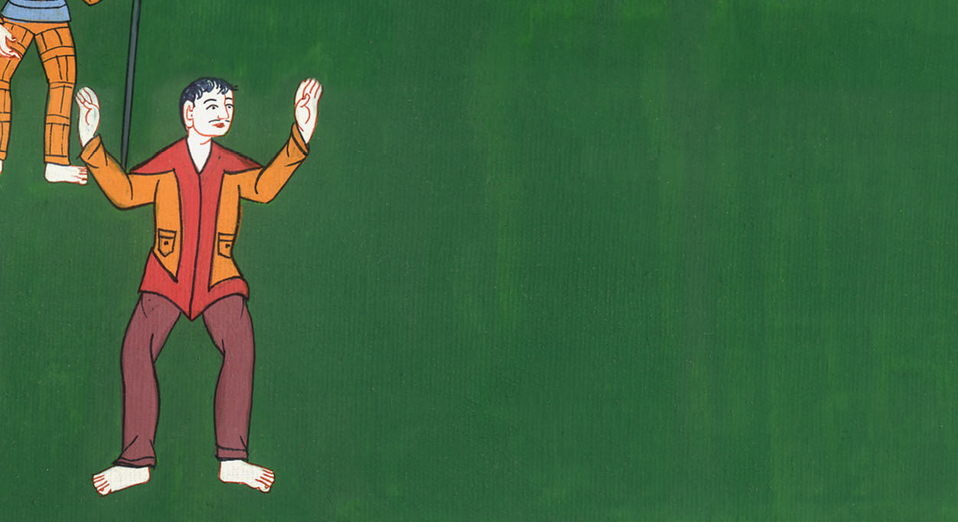
མཛད་འཕྲིན 19:37

Slide 35
38So if Demetrius and his fellow craftsmen have a complaint against anyone, the courts are open and proconsuls are available. Let them bring charges against one another there.
38གལ༌ཏེ། ཏི་མེ་ཏྲེ་དང་ཁོའི་ལས་གྲོགས་རྣམས་ལ་གཏུག་བཤེར་བྱེད་པའི་དོན་ཡོད༌ན། ཁྲིམས་ར་དང་ཁྲིམས་དཔོན་རྣམས་ཀྱང་ཡོད་པས་ཕན་ཚུན་གཏུག་རེས་བྱས་ཆོག

Slide 36
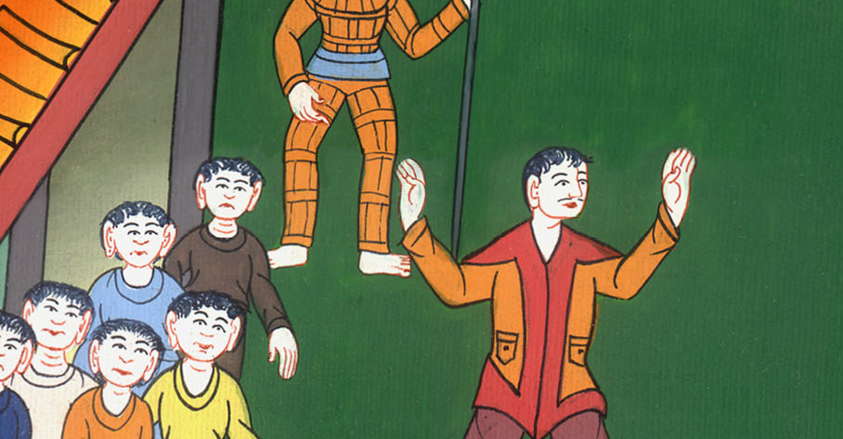
མཛད་འཕྲིན 19:38

Slide 37
40For we are in jeopardy of being charged with rioting for today’s events, and we have no justification to account for this commotion.”
41After he had said this, he dismissed the assembly.
40དེ་རིང་གི་ཟིང་ཆ་འདི་ལ་རྒྱུ་རྐྱེན་ཅི་ཡང་མེད་པས་ངེད་ཅག་ལའང་གོང་རིམ་གྱིས་འདྲི་གཅོད་བྱེད་ཉེན༌ཆེ། མི་ཚོགས་འདུས་པའི་ཟིང་ཆ་འདིར་ངེད་ཅག་ལའང་རྒྱུ་མཚན་བཤད་རྒྱུ་མེད་ཅེས་སྨྲས་པ༌དང༌། 41མི་དེ་རྣམས་སོ་སོར་གྱེས་སུ་བཅུག༌གོ།

Slide 38
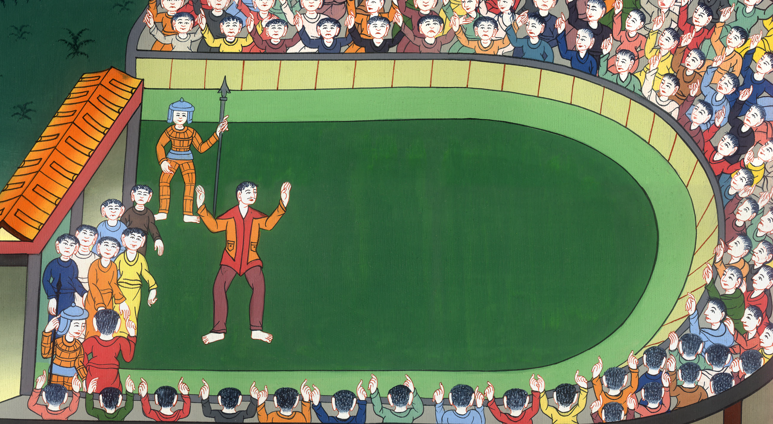
མཛད་འཕྲིན 19:40,41

Slide 39
20:1When the uproar had ended, Paul sent for the disciples. And after encouraging them, he said goodbye to them and left for Macedonia.
20:11དེ་ཡང་ཟིང་ཆ་ཞི་འཇགས་སུ་གྱུར་རྗེས་ཕོལ་ལོལ་གྱིས་རྗེས་འབྲང་པ་རྣམས་བོས་ཏེ་སྐུལ་མ་གནང༌རྗེས། དེ་རྣམས་དང་ཁ་གྱེས་ནས་མ་ཀེ་དོན་ཡཱ་ཡུལ་དུ་ལམ་ལ་ཆས་སོ།།

Slide 40
མཛད་འཕྲིན 20:1

